Slide 1
SIMULACIÓN DE CONTAGIO EN HOSPITALES
Simulación BASADA EN AGENTES utilizando el framework repast hpc

Slide 2

OBJETIVO DE LA SIMULACIÓN
Observar el contagio de gripe en guardias hospitalarias, en épocas con alta tasa de transmisión del virus.
Extraer información tal cómo la probabilidad de contraer una enfermedad intrahospitalaria.
Notes:
Hay que hablar de la estructura del programa: las personas siguen una lógica, no se comportan de manera aleatoria.

Slide 3

AGENTES
Médicos
Pacientes
Objetos

Slide 4
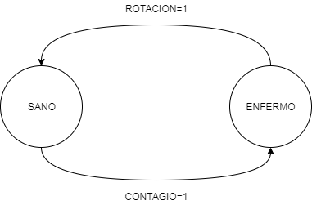
Médicos
Un médico se encuentra permanentemente en su consultorio. Puede contagiarse de un paciente.
Si un médico se enferma, al cabo de un tiempo se lo rota por un médico sano.

Slide 5
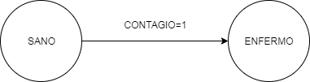
Pacientes
Un paciente puede llegar al hospital por guardia o con un turno pre-solicitado. A su vez puede llegar enfermo, teniendo mayor probabilidad aquel que va a la guardia.
Se considera un escenario realista, donde el paciente no tiene la capacidad de curarse en el corto período que pasa dentro del hospital.
La espera del paciente se realiza en dos ubicaciones separadas según su tipo de ingreso.
Lógica de paciente:
Ingresa al hospital
Se dirige a la recepción
Espera a ser atendido
Es atendido
Sale del hospital

Slide 6
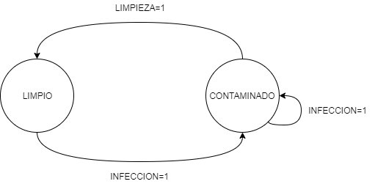
Objetos
Se consideran objetos relevantes para modelar aquellos de uso público y que pueden contagiar a los pacientes. Por ejemplo, puertas, sillas y baños.
Un objeto se contamina cuando un paciente enfermo interactúa con él.
Puede incrementar su grado de contaminación a medida que diferentes pacientes enfermos lo utilizan.
El personal de limpieza limpia periódicamente el objeto, dejándolo limpio de nuevo.

Slide 7
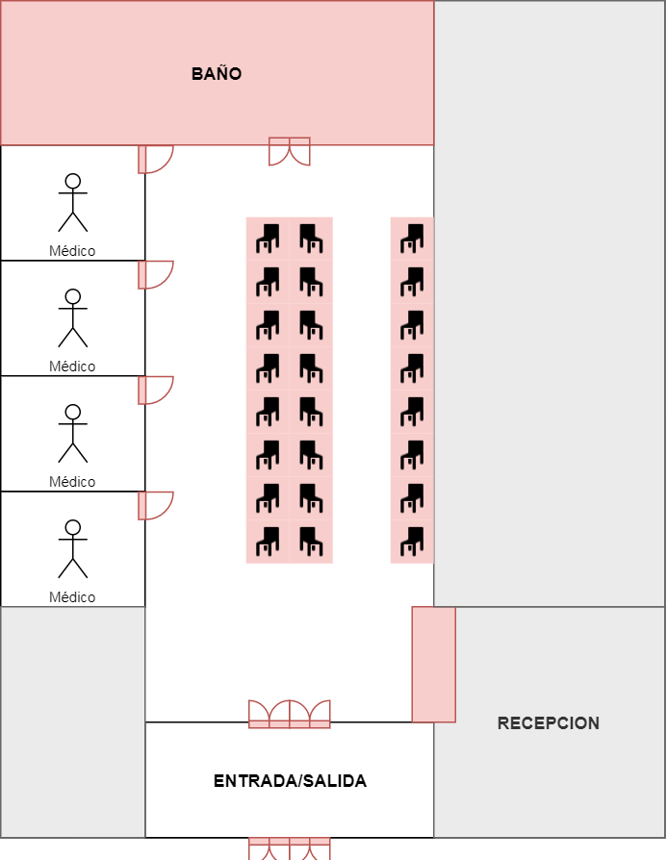
Mapa
El objetivo es presentar un hospital con arquitectura realista, basándonos en hospitales reales:
Se observó que la sala de espera para guardia y para consultorios se encuentra separada.
Todos los hospitales poseen una recepción.
Los consultorios de guardia están separados de las especializaciones.

Slide 8
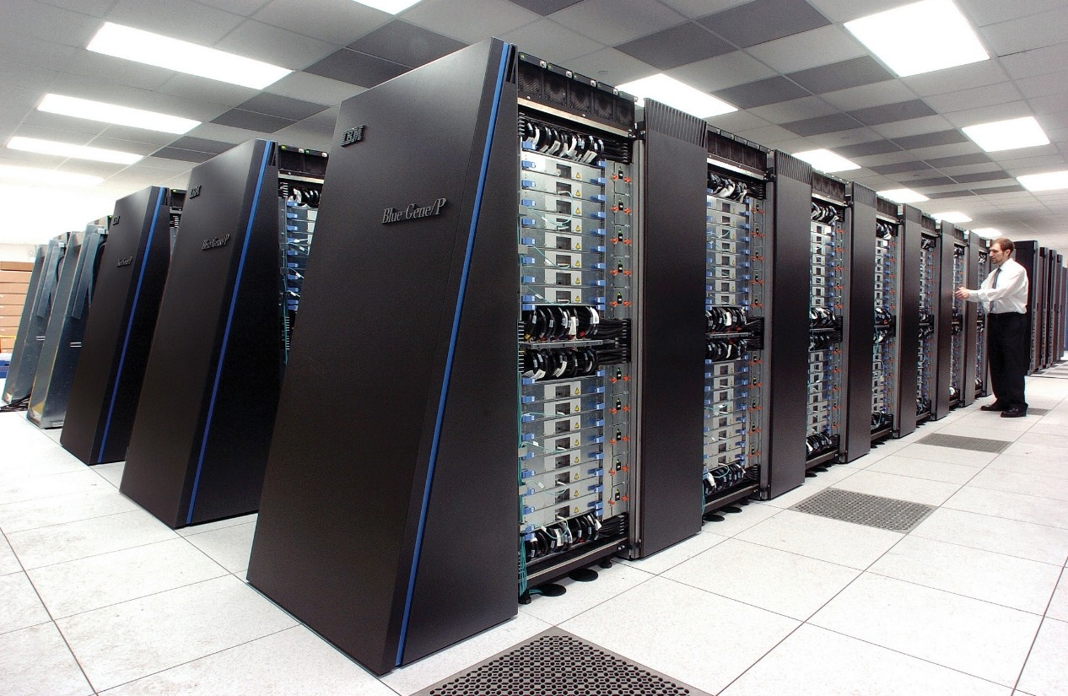
Repast for High Performance Computing
Simulación basada en Agentes
Framework de C++
Paralelo, memoria distribuida
Alto rendimiento
Escalable, enfocado a clusters

